Slide 1
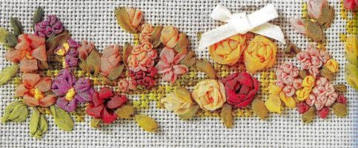
Вышивка из лент

Slide 2
Обзор инструментов и материалов, которые нам понадобятся для вышивки лентами.

Slide 3
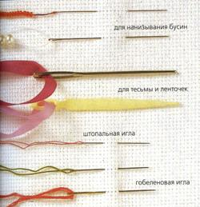
Иглы.
Иглы сегодня производятся различных видов и размеров.
При шитье лентой используются острые иглы, они должны свободно входить в ткань, не образуя при этом неэстетичных затяжек.

Slide 4
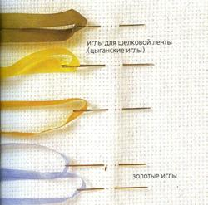
Ушко у иглы должно быть удлинённым, чтобы можно было легко вводить ленту и она, не скручиваясь, скользила по нему.

Slide 5
Ленты
В невероятном разнообразии имеющихся в настоящее время в продаже лент и тесьмы выделяют две основные группы: ленты, которые можно стирать, и декоративные ленты.
Ленты и тесьму, подлежащие стирке делают из ткани высшего качества с кромкой. На бобинах вы найдёте подробные рекомендации.

Slide 6
Декоративные ленты используются только для отделки. У большинства из них нет тесёмок. Нет кромок, т.е. их края особым способом уплотнены, чтобы при использовании ленты не распускались.
Выпускаются ленты и тесьма с тонким металлическим «стерженьком», обрамлённым кромками. Этот стерженёк помогает кромкам держать форму. Декоративные ленты нельзя стирать. Поэтому, прежде чем вы возьмётесь за вышивку, тщательно вымойте руки.

Slide 7
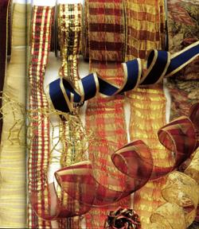

Slide 8
Шёлковые ленты
Шёлковые ленты бывают разной ширины и различных цветов. Их можно использовать для вышивки по любому виду ткани. Вышитые изделия стираются вручную с мылом. (жидким или мыльной стружкой) и гладятся с изнанки, чтобы вышивка не стала плоской. Ленты некоторых цветов, например ярко-красная и бордовая, нужно перед работой намочить, чтобы избежать при высыхании появления неэстетичного налёта и разводов, которые могут испортить вышивку. Однако, стоит отметить, что шёлковые ленты редко встречаются в наших магазинах, поэтому чаще приходятся вышивать атласными лентами или лентами из органзы.

Slide 9
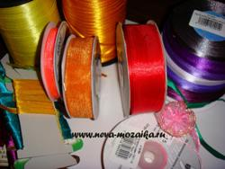

Slide 10
Ленты и тесьма из органзы, используемые в вышивках для создания объёмности и прозрачности, бывают разной ширины.
Вышивальные нитки требуются для создания основы (контура), для некоторых швов или для закрепления лент на изнанке в конце работы.

Slide 11
Бусины и бисер выпускаются разных форм и размеров. Обычно они применяются для украшения и предают вышивке особое изящество. Атласные ленты, поступающие в продажу, бывают гладкими, сборчатыми или плиссированными. Эти ленты наиболее активно используются отечественными вышивальщицами.
Они бывают разной ширины и цветов. Конечно, смотрятся они не хуже шёлковых, но в плане вышивки, шёлковые ленты более плавно проходят сквозь ткань. Обычно те, кто вышивает ленточками, различают их по следующей ширине: от 0,3 мм – это очень узкие ленты, 0,6 мм, 1,3 мм, 2,3 мм до 5-6 см в ширину.

Slide 12
Кружевные ленты, украшенные бусинками или присборенные, применяются в вышивках или для отделки вещей в особо торжественных случаях.

Slide 13
Ткани
Для основы при вышивке лентами можно использовать самые разнообразные ткани:
Хлопковые ткани: рогожка, батист, плис(хлопчатобумажный бархат), муслин(кисея), сатин (хлопчатобумажный атлас).
Льняные ткани: суровое полотно, тонкое полотно, грубая холстина, льняная ткань с однородной основой.

Slide 14
Шёлковые ткани: креп, твид, джерси.
Вышивать можно по любой поверхности, лишь бы ткань была настолько прочной, чтобы на ней надёжно удерживались стежки, и настолько эластичной, чтобы сквозь неё легко проходила нитка. Можно использовать и набивные ткани, в которых уток становится полезной схемой, дающей толчок вашему воображению.
Красота вышивки в большей части зависит от гармоничного сочетания ткани и ленты. В прошлом, когда ткани и нити делали вручную, тщательно учитывая все тонкости, вышивальщице было легче подобрать их для различных видов вышивки, поэтому и результаты были успешными. В наше время подготовка к работе, т.е. подбор и сочетание материалов, требует особой заботы и внимания: ведь в продаже имеется огромное количество разнообразных тканей и лент.

Slide 15
Ещё и сегодня можно найти великолепные ткани ручной работы, например старые льняные простыни или подзоры, сотканные на ткацком станке. Обычно они пылятся в глубине комодов, т.к. уже не отвечают нашим потребностям.
На самом деле это прекрасная ткань, из них легко сделать скатерть, украсив её отделочной тесьмой и шёлковыми лентами. Опытные рукодельницы могут окрасить ткани имеющимися в продаже красками и сшить из них прелестные платья, вышив их атласной лентой. Не ограничивая при этом полёта своей фантазии.

Slide 16
Как заправить ткань в пяльцы.
Обручи, из которых состоят пяльцы, предназначены для того, чтобы во время работы ткань была хорошо натянута. Это гарантирует равномерность стежков. Таким образом, даже тот, у кого есть склонность затягивать стежок, не сможет слишком сильно натягивать ленту, поэтому вышивка получится объёмной.
В продаже имеются пяльцы разных размеров. В этих пяльцах одни обруч надевается на другой и затягивается боковым винтом. Круглые пяльцы обычно используются для вышивок небольших размеров. Они очень удобно и легко собираются.
Положите ткань на меньший обруч и наложите сверху второй обруч. Завинтите винт до тех пор, пока ткань не натянется. Не подтягивайте ткань после того, как затяните большой обруч.

Slide 17
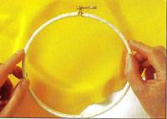
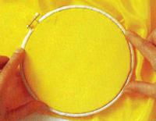

Slide 18
Как обмотать пяльцы.
Для того, чтобы состоящие из двух обручей пяльцы, возьмите мягкую тесьму и обмотайте один из обручей по окружности. Натягивайте тесьму так, чтобы не образовались складки
Когда обруч будет полностью обмотан, закрепите концы тесьмы небольшими стежками. Обмотайте второй обруч.
Если под рукой не найдётся тесьмы, можно использовать тонкие и узкие бинтики.
Обмотка круглых пялец – это операция, помогающая избежать появления на таких лёгких тканях, как шёлк, органза или бархат, заломов при сплющивании, от которых потом трудно будет избавиться.

Slide 19
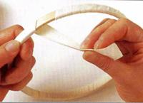
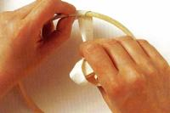
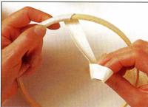

Slide 20
Готовые комплекты для вышивки.
Сейчас в наших магазинах стали появляться комплекты всех необходимых для вышивки материалов уже с готовым рисунком и подробными рекомендациями. Там обычно предлагается вышить узор и дополнить его вышивкой лентами.
Сочетая ленты с традиционными вышивальными нитками, можно получить весьма оригинальную вышивку. На фото вы можете увидеть несложные наборы, где вышивка лентами может сочетаться с вышивкой крестом.

Slide 21
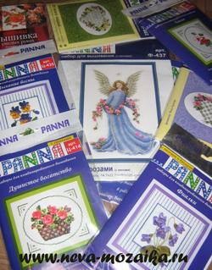

Slide 22
Швы.
В отличие от традиционного вышивания, где обычно в начале работы на нитке не завязывают узелок, чтобы при глажении не появлялся неприятный блеск, при шитье шёлковой лентой используется плоский узелок, закрепляющий ленту в работе.
Чтобы начать работу, возьмите ленту длиной 50 см, вставьте её в иголку, подогните кончик на несколько миллиметров и вколите иголку по центру.
Придерживая ленту одной рукой и подтягивая другой, завяжите узелок.
Завязанный таким образом узел называется плоским узелком и, в отличие от традиционного, не увеличивает толщину вышивки.

Slide 23
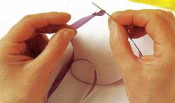
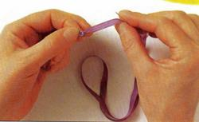
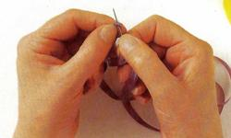

Slide 24
Как закреплять шов.
Чтобы закрепить ленту, после того как вы завершили работу. Выведите её на изнанку и очень осторожно, сделав небольшую петельку, проведите иголку под стежками вышивки.
Крепко придерживая пальцами стежки, чтобы они не вышли на изнанку, легонько подтяните ленту.
Закончив работу, отрежьте ленту в нескольких миллиметрах от последнего стежка.
В некоторых случаях предпочтительнее закрепить ленту непосредственно на ткани мелкими стежками, выполненными нитками мулине.

Slide 25
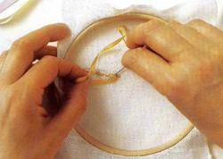
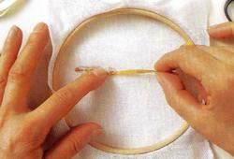

Slide 26
Тамбурный шов – этим швом обычно обшивают салфетки, а также часто закрывают швы на стёганых одеялах.
Протяните иголку с лентой с изнанки на лицевую сторону ткани и введите её приблизительно в то же место, откуда она вышла на лицо.

Slide 27
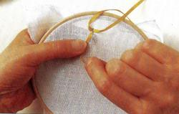
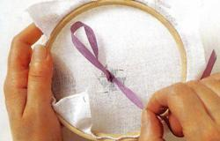

Slide 28
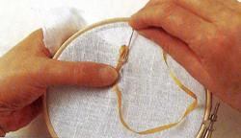
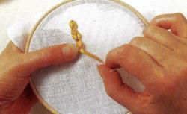
Сделайте с изнанки прокол на длину стежка около верхней точки образовавшейся петельке. Потяните ленту и вместе с нею петельку.

Slide 29
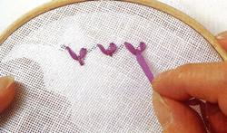
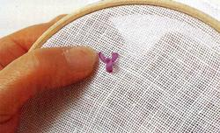
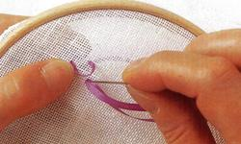
Ваша иголка находится на лицевой стороне в только что образовавшейся петельке. Теперь сделайте вторую так же, как вы сделали первую.
Продолжайте вышивать таки образом, пока не получится цепочка. Второе название этого шва - «шов цепочкой».

Slide 30
Шов «полупетельки с прикрепом» - этим изящным швом обычно обшивают края. Шов можно вышивать как вертикально, так и горизонтально. Выполненный лентой, он напоминает по силуэту бабочку или муху.
Протяните иголку с лентой на лицо налево вверх, сделайте петельку, придерживая её большим пальцем левой руки. Вколите иголку правее, рядом с проколом.
Протяните иголку с изнанки в центре готовой полупетельки.
Закрепите полупетельку небольшой прикрепкой, перекинув ленту через образовавшуюся петельку, и одновременно выведите иголку с изнанки вверх, вправо, начиная следующий стежок.

Slide 31
Шов «Французский узелок»
Очень эффектный и распространённый в вышивке нитками и лентами шов. Часто при вышивке цветов узелки заменяют гладь, заполняя пустое пространство рисунка.
Протяните иголку с лентой, натягивая её другой рукой, на лицевую сторону работы.
Два раза перевейте иголку лентой. Продолжая удерживать ленту, распределите витки так, чтобы они не перекрывали друг друга.
Затем воткните иголку в ткань, желательно в то же место, откуда она вышла.
Всё время придерживайте ленту пальцами, чтобы при протаскивании на ней не образовывались узелки. Протяните иголку и ленту через ранее сделанные завитки.

Slide 32
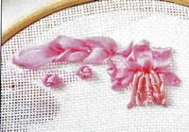
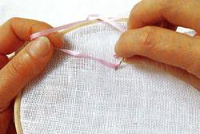
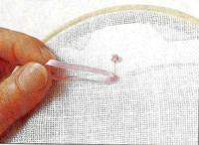
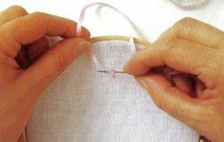
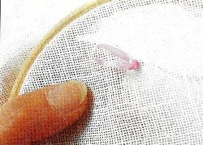
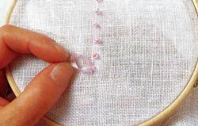

Slide 33
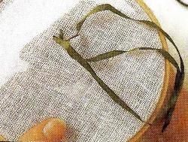
Шов «Вытянутые стежки»
Протяните иголку с лентой, натягивая её другой рукой, на лицевую сторону работы.
Два раза перевейте иголку лентой. Продолжая удерживать ленту, распределите витки так, чтобы они не перекрывали друг друга.
Затем воткните иголку в ткань, желательно в то же место или очень близко, откуда она вышла.

Slide 34
Всё время придерживайте ленту пальцами, чтобы при протаскивании на ней не образовывались узелки. Протяните иголку и ленту через ранее сделанные завитки.

Slide 35

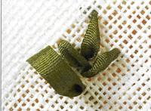
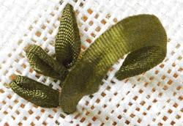
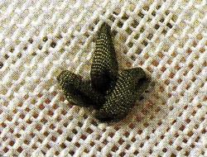
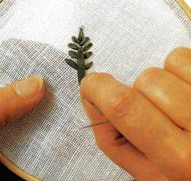
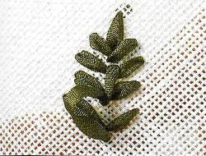

Slide 36
Шов «Петельки по кругу».
Протяните иголку на лицо, воткните рядом с точкой, откуда она вышла, и вытащите на изнанку. Получилась петелька. Чтобы придать петельке округлость, можно вставить её в карандаш.
Вновь вытащите иголку на лицо и продолжайте вышивать. Когда первая петелька будет готова, закрепите её булавкой.
Продолжайте двигаться по кругу, закрепляя все петельки булавками. Сделав 5 лепестков, закрепите ленту, а затем можно заполнить центр цветка с помощью французских узелков или бусинок.
Теперь можете убрать булавки и ваш цветочек готов. Для полноты нужно вышить листочки. Чтобы получить объёмных цветков, лучше воспользоваться ленто от 6 – 9 мм.

Slide 37
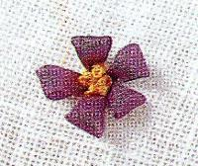
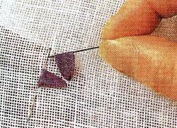
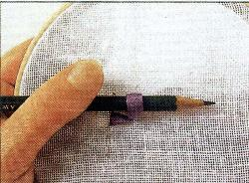
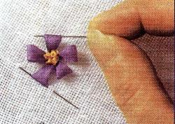

Slide 38
Прежде чем мы приступим к вышивке лентами цветка нарцисса, научитесь выполнять шов «Плоский узелок»
Обрежьте край ленты по диагонали и проденьте ее в ушко иглы. Подверните кончик ленты на расстоянии около 5 мм от края.
Повторите подгибку еще раз. Середину образовавшейся «подушечки» протыкаем иглой.
Придерживая узелок рукой, протягиваем иглу с лентой полностью, до образования узелка
Плоский узелок готов.

Slide 39
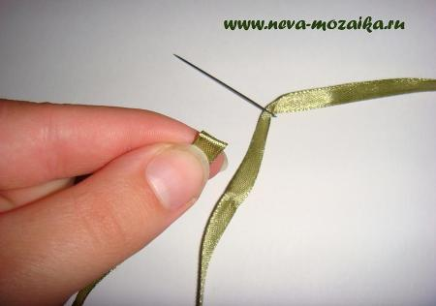
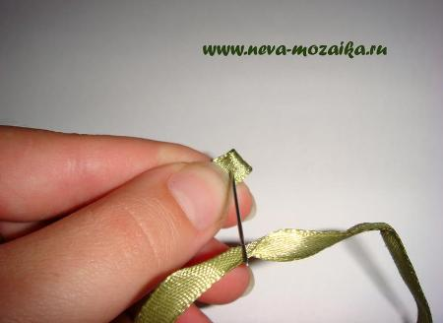
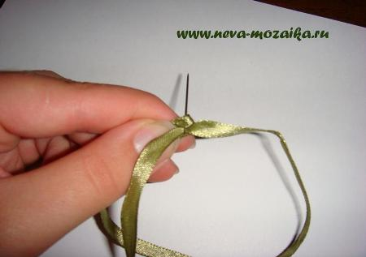
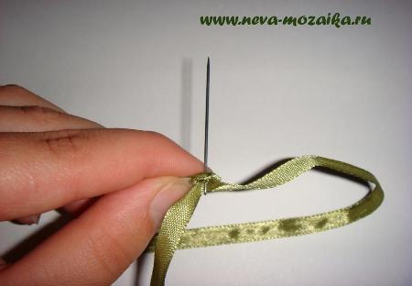
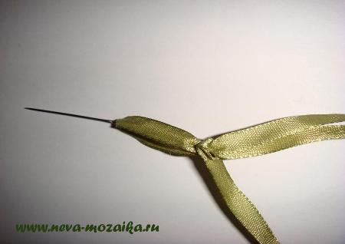
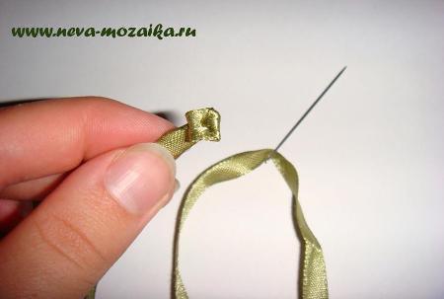

Slide 40
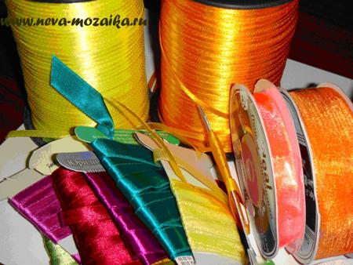

Slide 41
Мастер-класс по вышивке лентами «Нарцисс»..
Для вышивки данного цветка нам понадобится : лента белого цвета шириной 0,6 см.
- лента желтого цвета шириной 0,6 см..
- лента желтого цвета шириной 0,3 см..
- лента зеленого цвета шириной 0,6 см..
- игла с ушком не менее 0,6 см..
- ткань.
- ножницы..

Slide 42
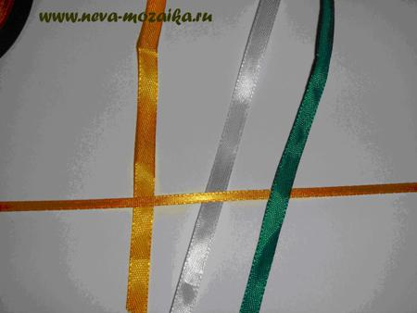

Slide 43
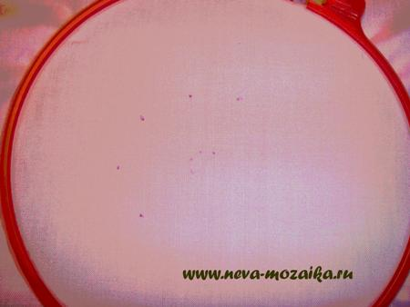
На лицевой стороне необходимо обозначить точками будущие лепестки цветка. (5-6 точек). Для соблюдения пропорций цветка, используя ленту 0,6 см. рекомендуемая длина лепестка (от центра до края) не более 2 см.

Slide 44
Выводим ленту (белая, шир. 0,6 см) на лицевую сторону в центральной точке и выполняем простой ленточный стежок.
Вышиваем остальные лепестки, так же как и первый.
Вышиваем венчик цветка, используя желтую ленту шириной 0,6 см. Венчик вышивается двумя простыми ленточными стежками. Второй стежок немного перекрывает первый.
Для образования гофрированного края, выводим на лицевую сторону желтую ленту шириной 0,3 см. Делаем простой ленточный стежок, не затягивая ленту до конца. Размер стежка не более 0,5 см.
Таким же образом делаем стежки по краю венчика цветка (около 10 стежков).
Лентой зеленого цвета вышиваем чашелистик. Для этого делаем 2 простых ленточных стежка от центра цветка.

Slide 45
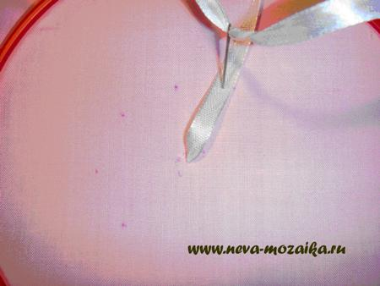
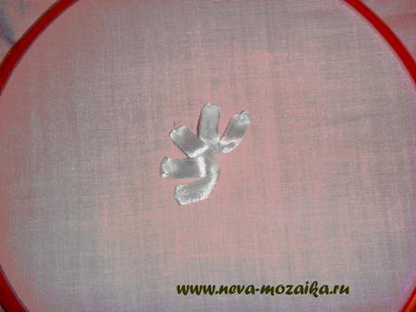



Slide 46




Slide 47
Стебель. Выводим ленту на лицевую сторону под образовавшимся чашелистиком. Перекручиваем ленту до образования небольшого жгутика. Проводим ленту на изнанку. Листья вышиваем двумя простыми ленточными стежками, слегка их изгибая.
Нарцисс готов.

Slide 48


Slide 49
Презентацию подготовила ученица 8-Б класса средней школы №21 Данильченко Влада

